Slide 1


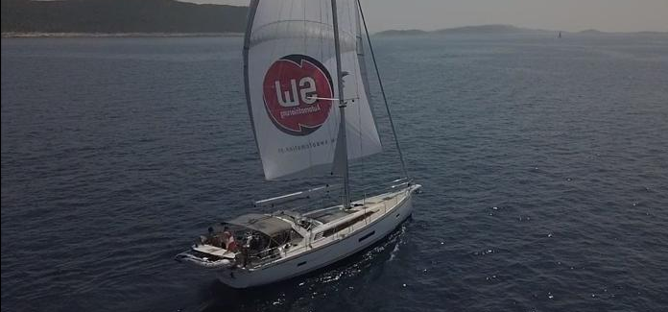
4.Meilenstein 2D-Zeichnungen
Diplomarbeit 2022/23
Abteilung für Maschinenbau
Maschinen und Anlagentechnik
5AHMBT
Konrad J. / Schauer A.

Slide 2
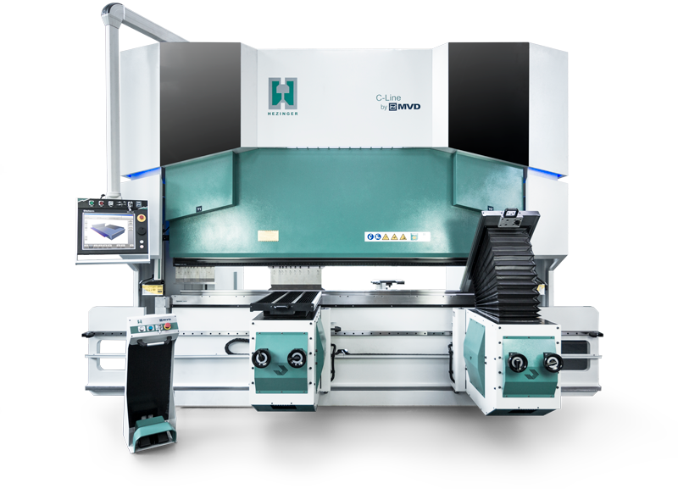
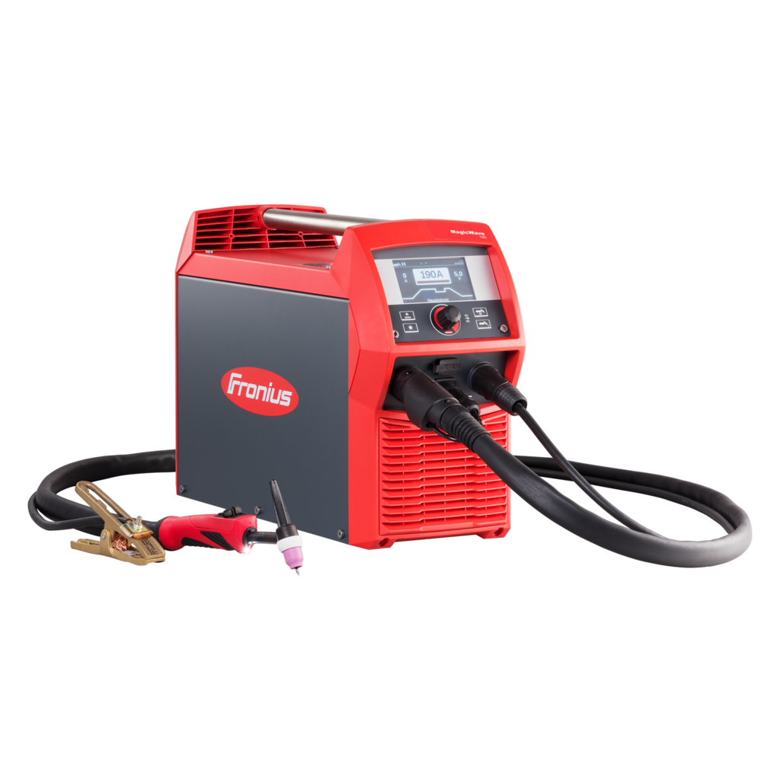
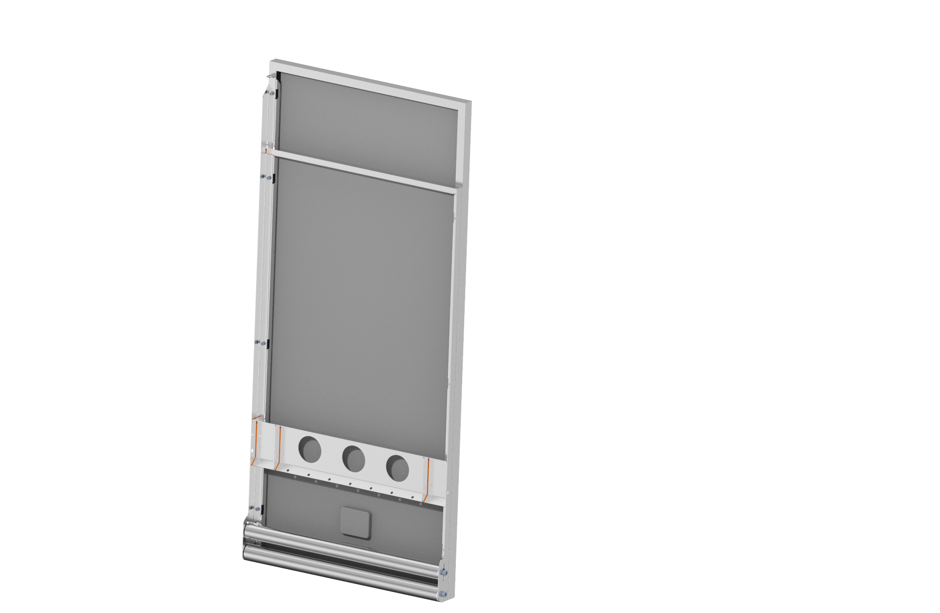
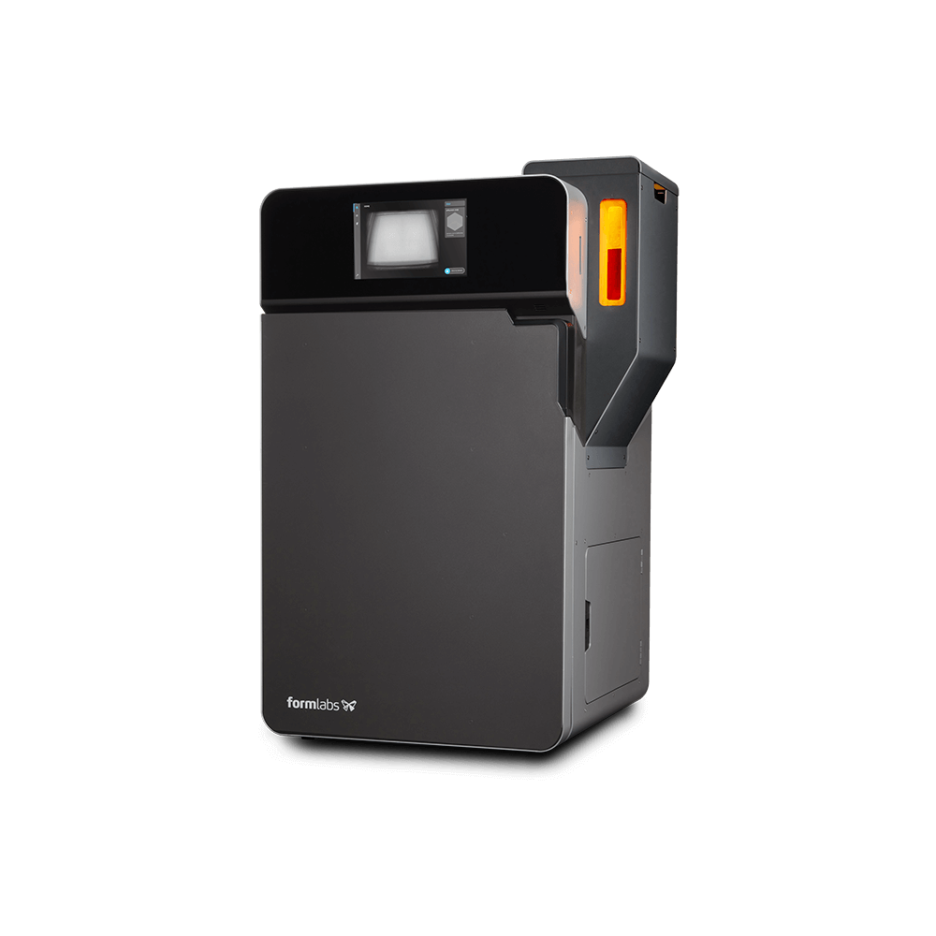
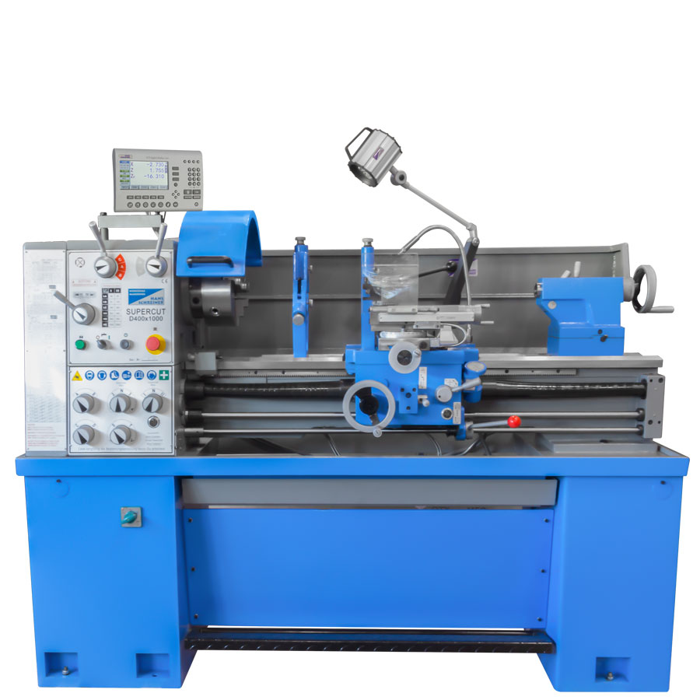
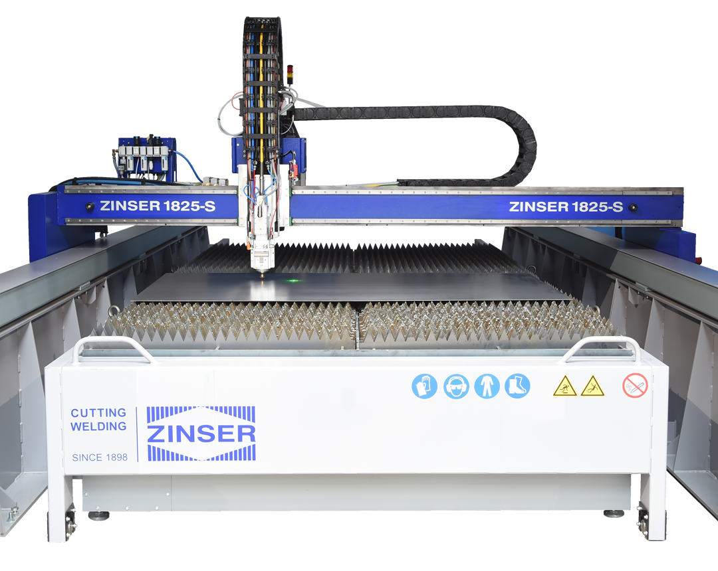
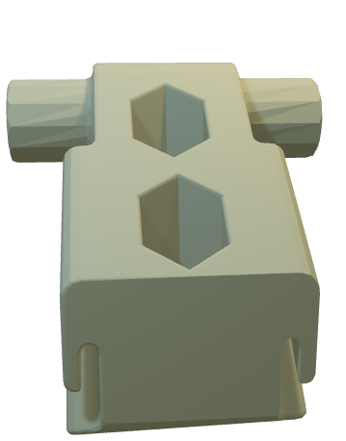
Verschiedene Zeichnungen
Diplomarbeit 2022/23
Abteilung für Maschinenbau
Maschinen und Anlagentechnik
5AHMBT
3D Druckteile
Drehteile
Laser / Kantzeichnungen
Schweißzeichnungen
Baugruppenzeichnungen
Laser/Kantteile
3D-Druckteile
Drehteile
Schweißbaugruppen
Baugruppen

Slide 3
3D-Druckteile
Diplomarbeit 2022/23
Abteilung für Maschinenbau
Maschinen und Anlagentechnik
5AHMBT

Slide 4
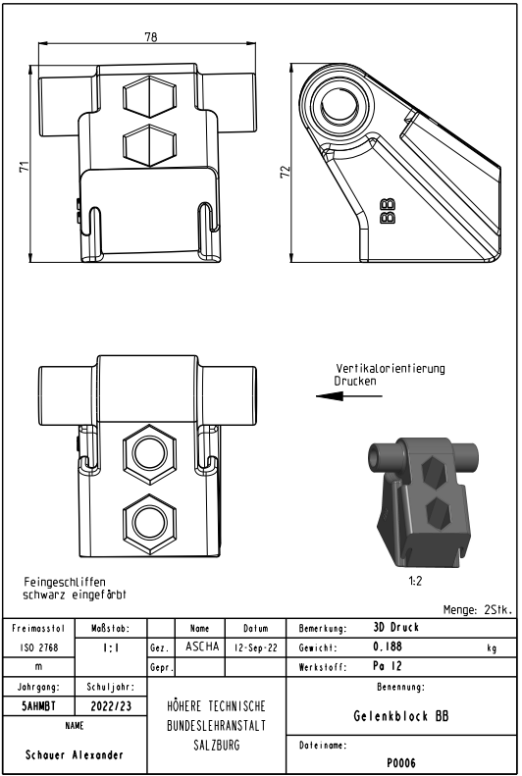
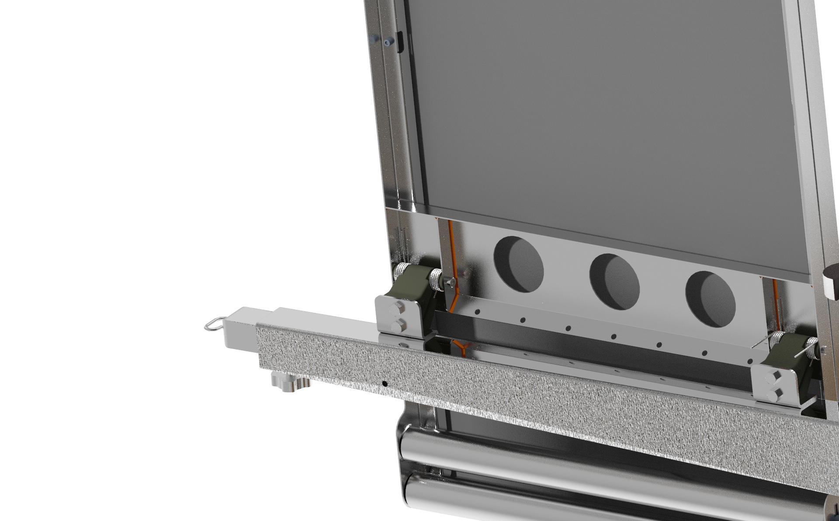
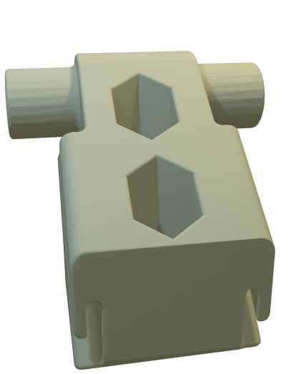
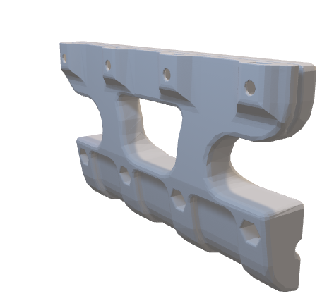
Gelenkblock
Diplomarbeit 2022/23
Abteilung für Maschinenbau
Maschinen und Anlagentechnik
5AHMBT

Slide 5


Slide 6

Gelenkblock
Diplomarbeit 2022/23
Abteilung für Maschinenbau
Maschinen und Anlagentechnik
5AHMBT

Slide 7
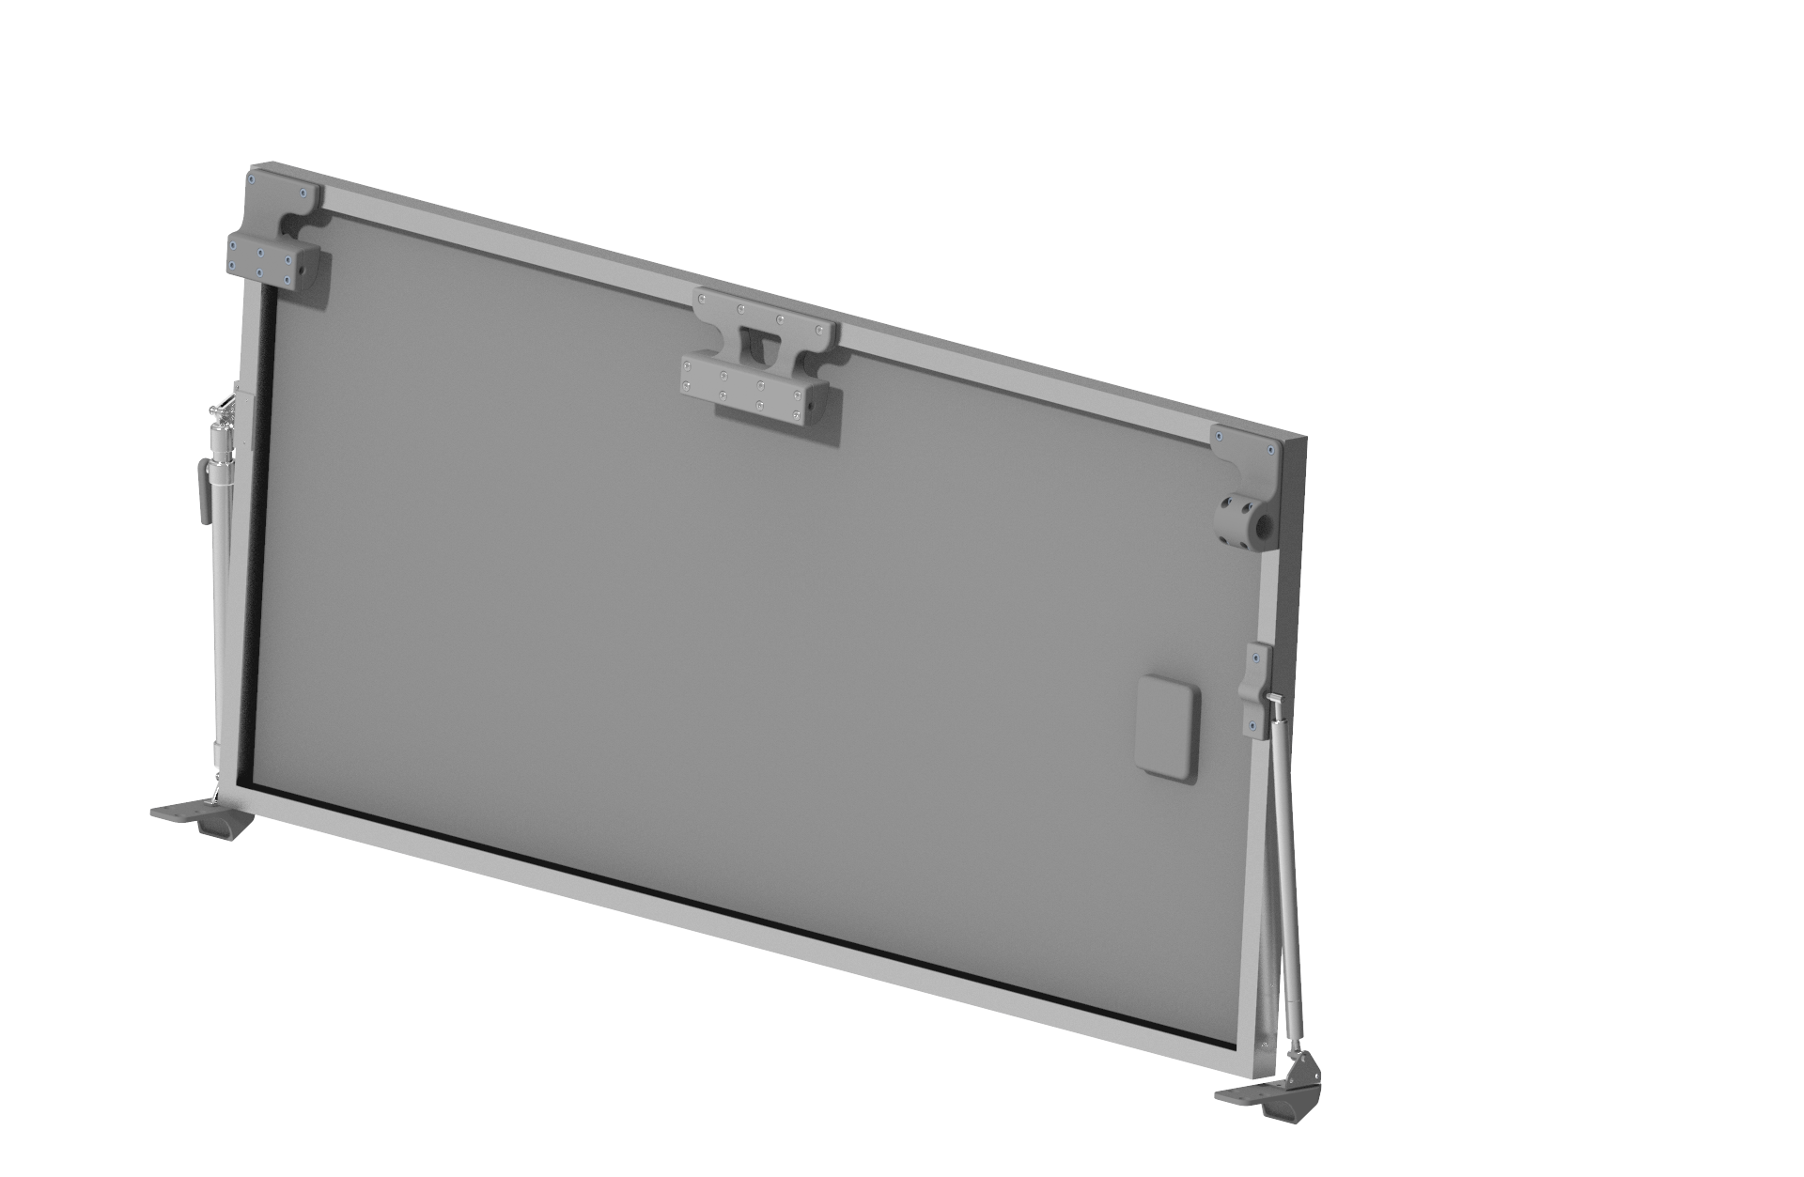
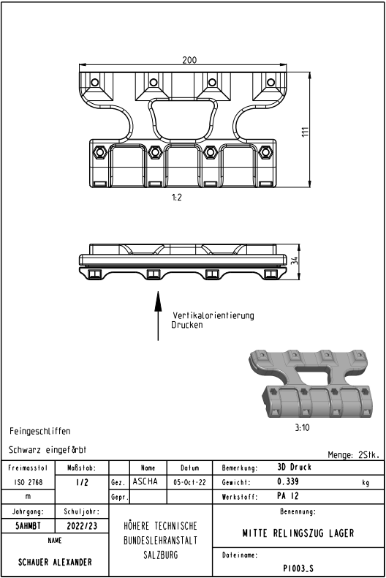

Mittiger Halter
Diplomarbeit 2022/23
Abteilung für Maschinenbau
Maschinen und Anlagentechnik
5AHMBT

Slide 9

Drehteile
Diplomarbeit 2022/23
Abteilung für Maschinenbau
Maschinen und Anlagentechnik
5AHMBT

Slide 10
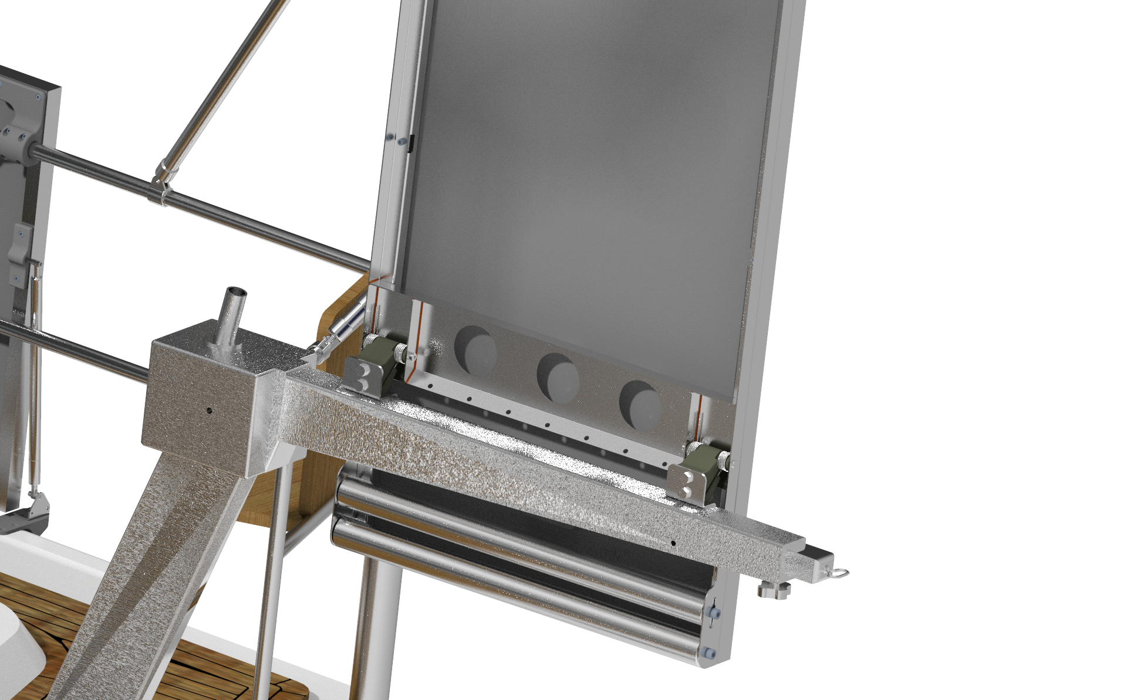
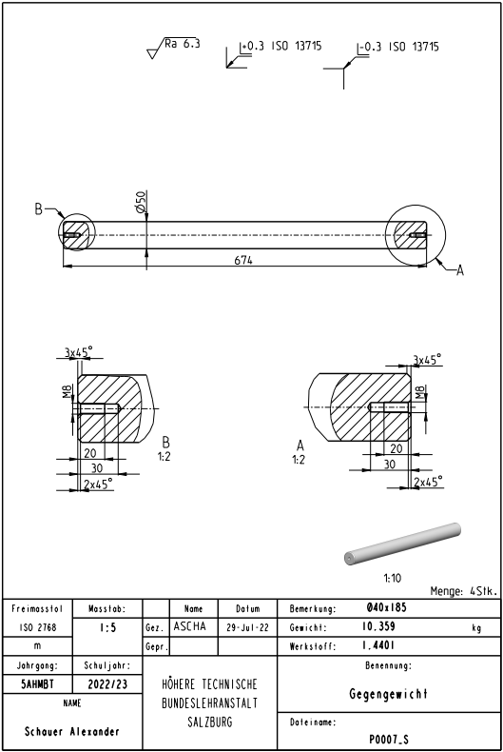

Gegengewicht
Diplomarbeit 2022/23
Abteilung für Maschinenbau
Maschinen und Anlagentechnik
5AHMBT

Slide 11


Slide 12
Gegengewicht
Diplomarbeit 2022/23
Abteilung für Maschinenbau
Maschinen und Anlagentechnik
5AHMBT

Slide 13
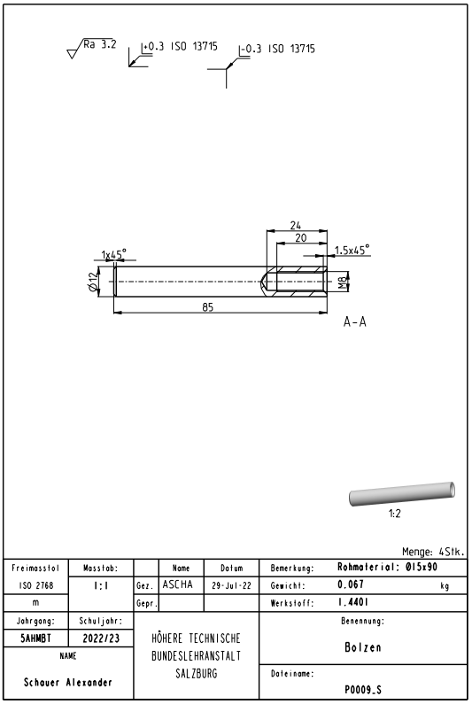
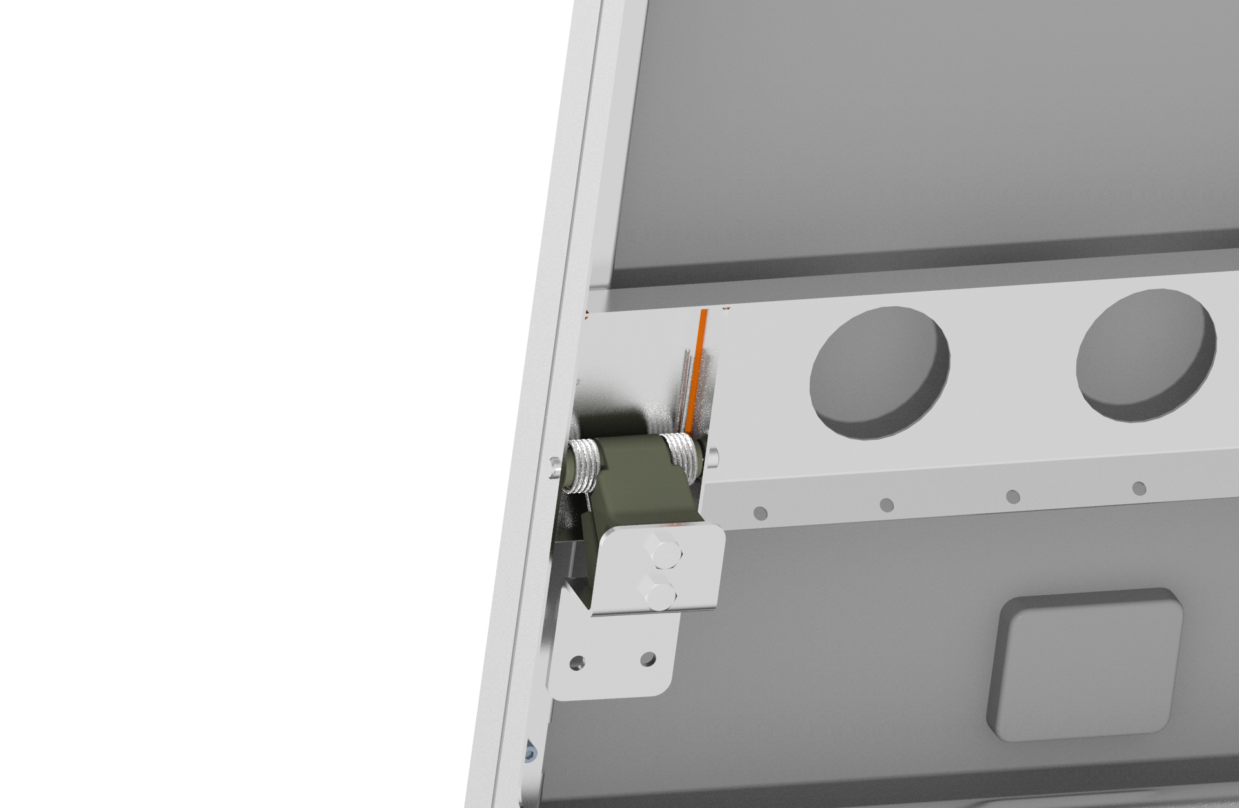
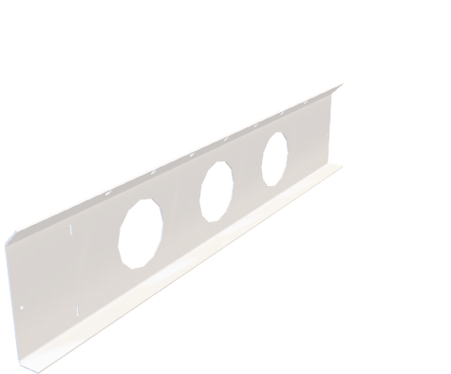

Achse
Diplomarbeit 2022/23
Abteilung für Maschinenbau
Maschinen und Anlagentechnik
5AHMBT

Slide 14


Slide 15
Diplomarbeit 2022/23
Abteilung für Maschinenbau
Maschinen und Anlagentechnik
5AHMBT
Laser/Kantteile

Slide 16
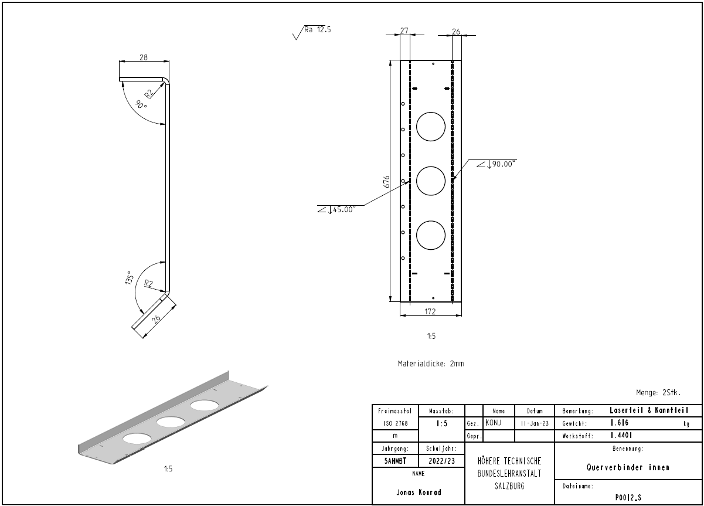
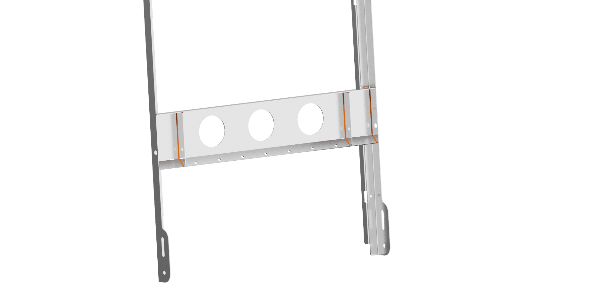

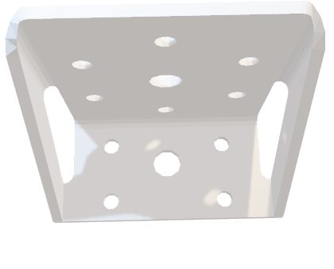
Querverbinder
Diplomarbeit 2022/23
Abteilung für Maschinenbau
Maschinen und Anlagentechnik
5AHMBT

Slide 18
Querverbinder
Diplomarbeit 2022/23
Abteilung für Maschinenbau
Maschinen und Anlagentechnik
5AHMBT

Slide 19
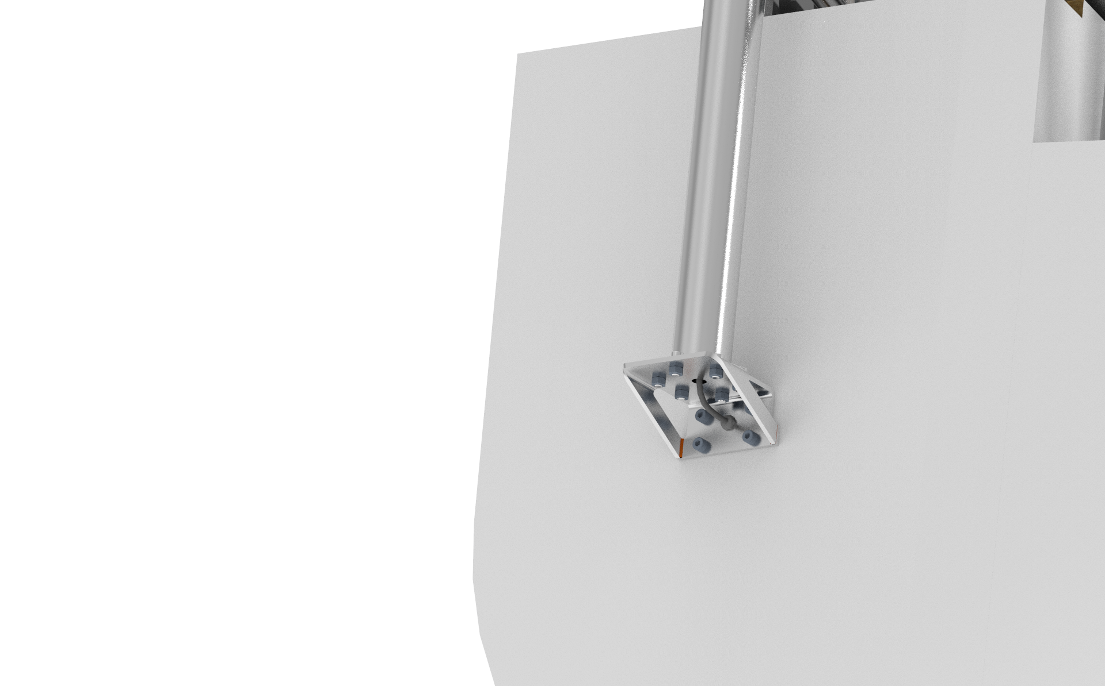
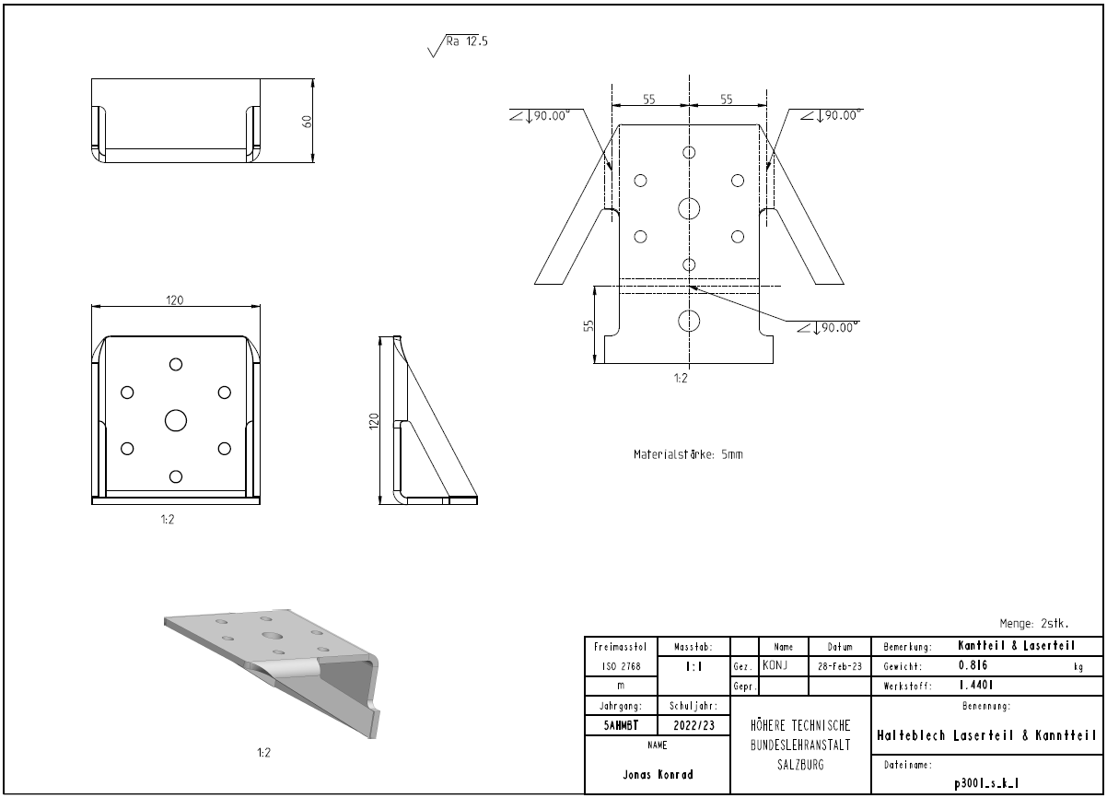
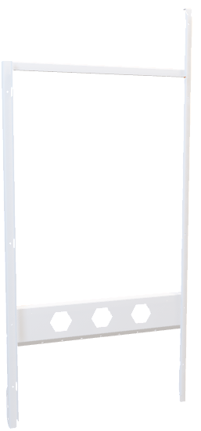
Standplatte
Diplomarbeit 2022/23
Abteilung für Maschinenbau
Maschinen und Anlagentechnik
5AHMBT

Slide 21
Schweißbaugruppen
Diplomarbeit 2022/23
Abteilung für Maschinenbau
Maschinen und Anlagentechnik
5AHMBT

Slide 22
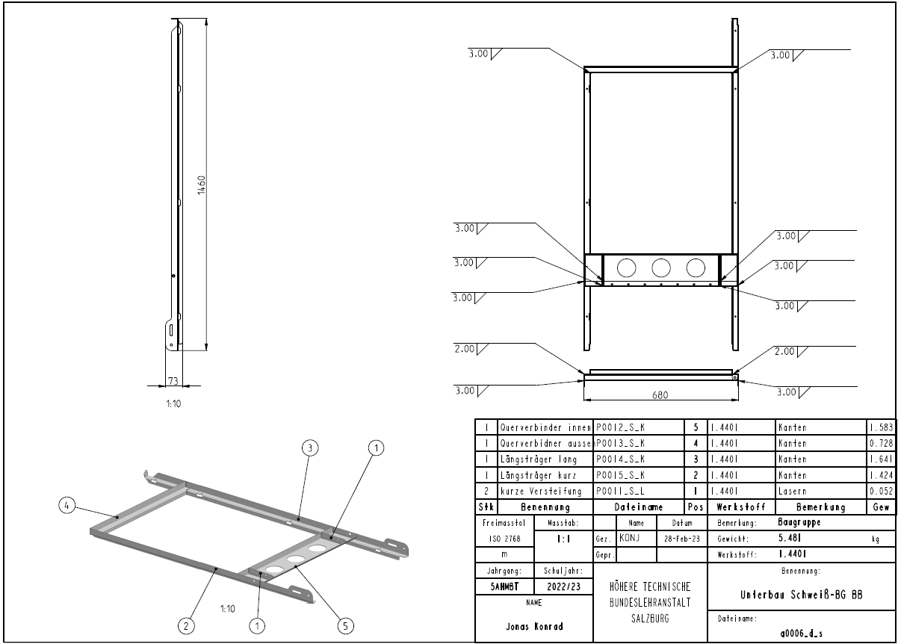
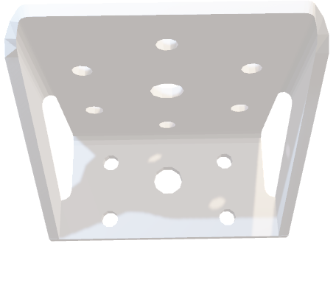
Hauptrahmen Solarpaneel
Diplomarbeit 2022/23
Abteilung für Maschinenbau
Maschinen und Anlagentechnik
5AHMBT

Slide 24
Hauptrahmen Solarpaneel
Diplomarbeit 2022/23
Abteilung für Maschinenbau
Maschinen und Anlagentechnik
5AHMBT

Slide 25
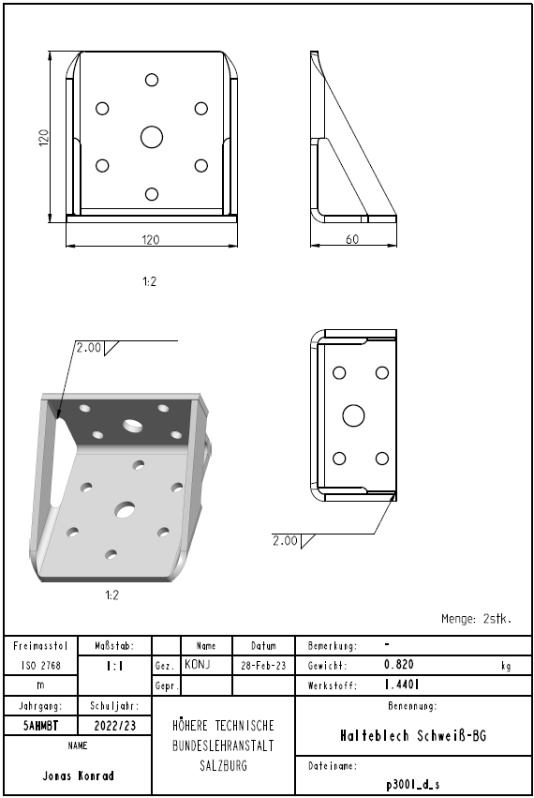
Standplatte
Diplomarbeit 2022/23
Abteilung für Maschinenbau
Maschinen und Anlagentechnik
5AHMBT

Slide 26


Slide 27
Baugruppen
Diplomarbeit 2022/23
Abteilung für Maschinenbau
Maschinen und Anlagentechnik
5AHMBT

Slide 28
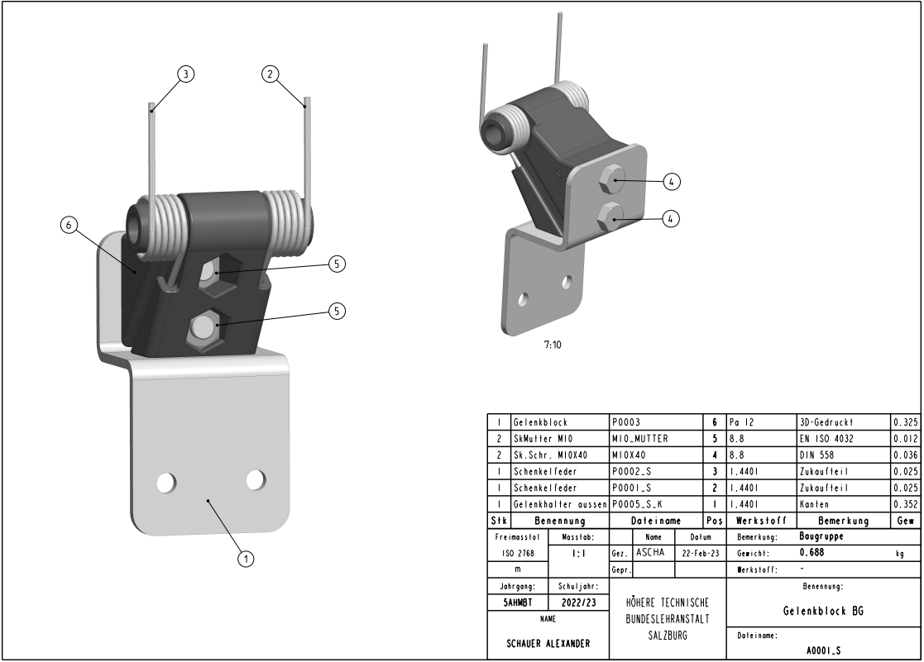
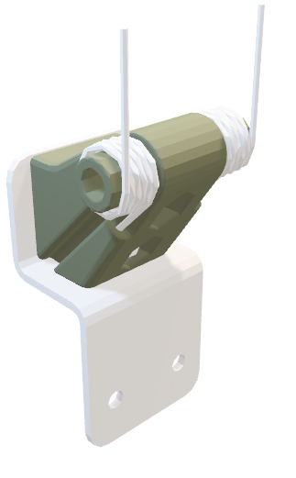
Gelenkblock
Diplomarbeit 2022/23
Abteilung für Maschinenbau
Maschinen und Anlagentechnik
5AHMBT

Slide 30
Gelenkblock
Diplomarbeit 2022/23
Abteilung für Maschinenbau
Maschinen und Anlagentechnik
5AHMBT

Slide 31
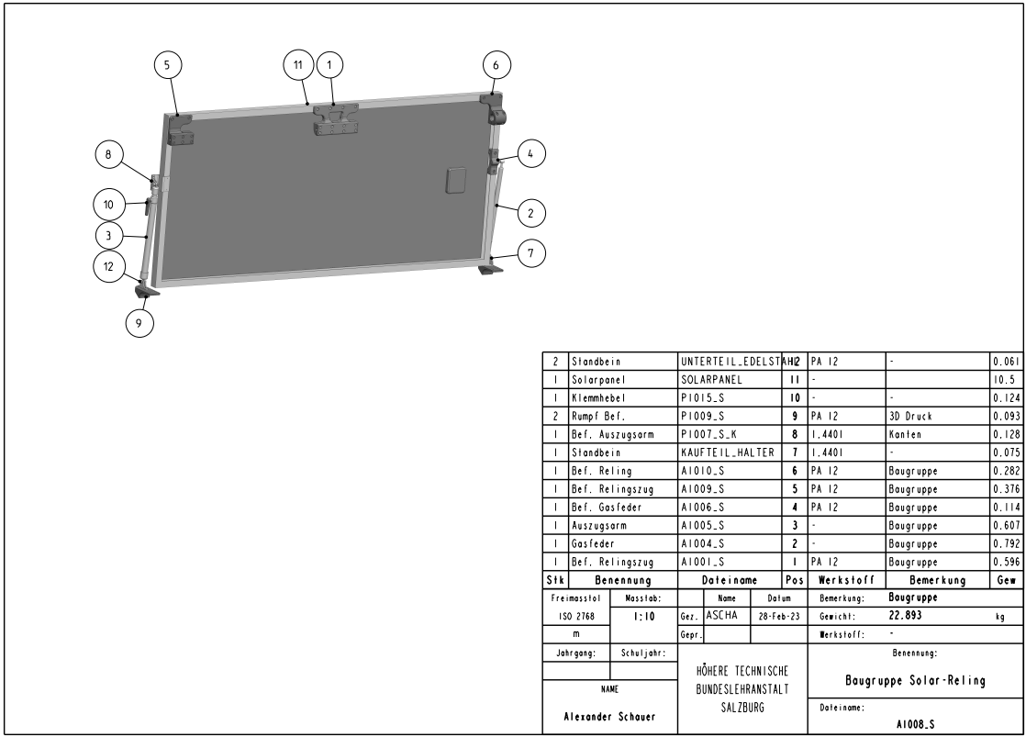
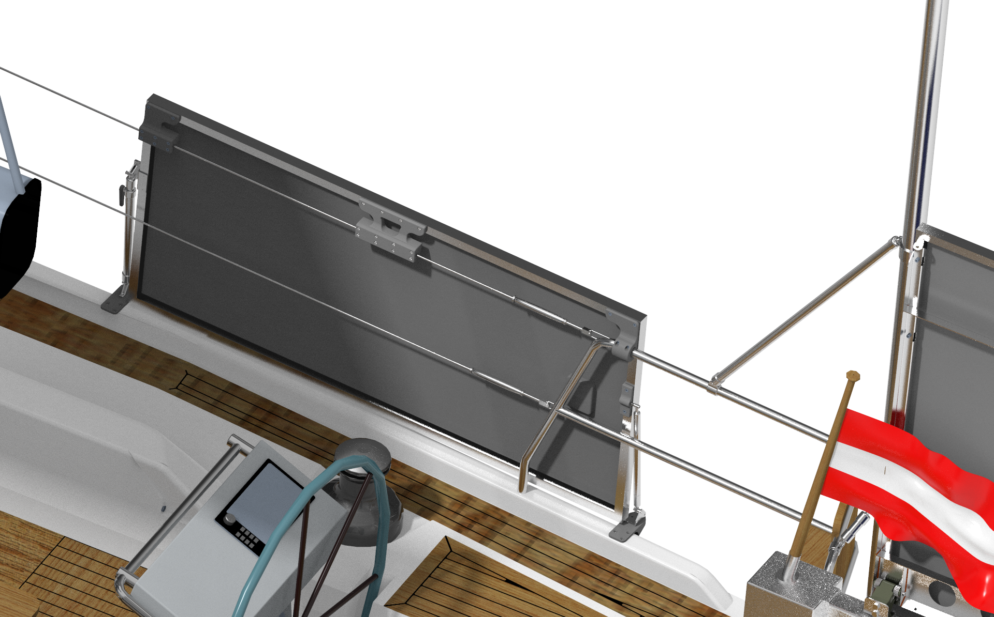
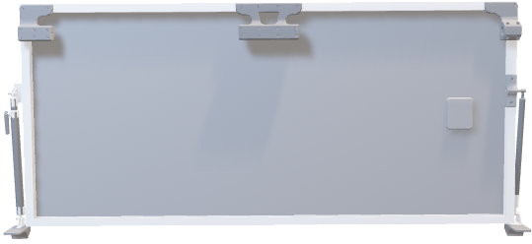
Solarpaneel Seite
Diplomarbeit 2022/23
Abteilung für Maschinenbau
Maschinen und Anlagentechnik
5AHMBT

Slide 33
Danke für die Aufmerksamkeit
Diplomarbeit 2022/23
Abteilung für Maschinenbau
Maschinen und Anlagentechnik
5AHMBT
Konrad J. / Schauer A.

